Slide 1
EFREI PARIS • MACHINE LEARNING 1 (2026–2027)
Classification de la Qualité du Vin
Approches supervisées sur les paramètres physico-chimiques (Dataset UCI)
Dataset Vinho Verde • 6 497 observations • Pipeline optimisé à 8 variables

Slide 2
1. EXPLORATION & NETTOYAGE DES DONNÉES
Écarts d'échelles extrêmes et préservation des valeurs réelles
Variable | Moyenne | Min | Max
total_sulfur_dioxide | 115.75 | 6.0 | 440.0
residual_sugar | 5.44 | 0.6 | 65.8
alcohol | 10.49 | 8.0 | 14.9
chlorides | 0.056 | 0.009 | 0.611
Analyse des Échelles & Valeurs Aberrantes
• Écarts d'échelles : Certaines molécules sont de l'ordre de 100+ en moyenne (sulfites) et d'autres à 0.06 (chlorures). La normalisation est indispensable pour empêcher les fortes valeurs d'écraser les autres.
• Valeurs extrêmes : Le sucre résiduel tire fortement la moyenne vers le haut, introduisant un bruit à surveiller.
• Valeurs aberrantes : Une part notable de valeurs aberrantes est détectée, mais s'agissant de caractéristiques biologiques réelles, elles sont conservées pour ne pas biaiser le modèle.
Variable | % Outliers (IQR)
residual_sugar | 4.56 %
chlorides | 4.40 %
volatile_acidity | 5.80 %

Slide 3
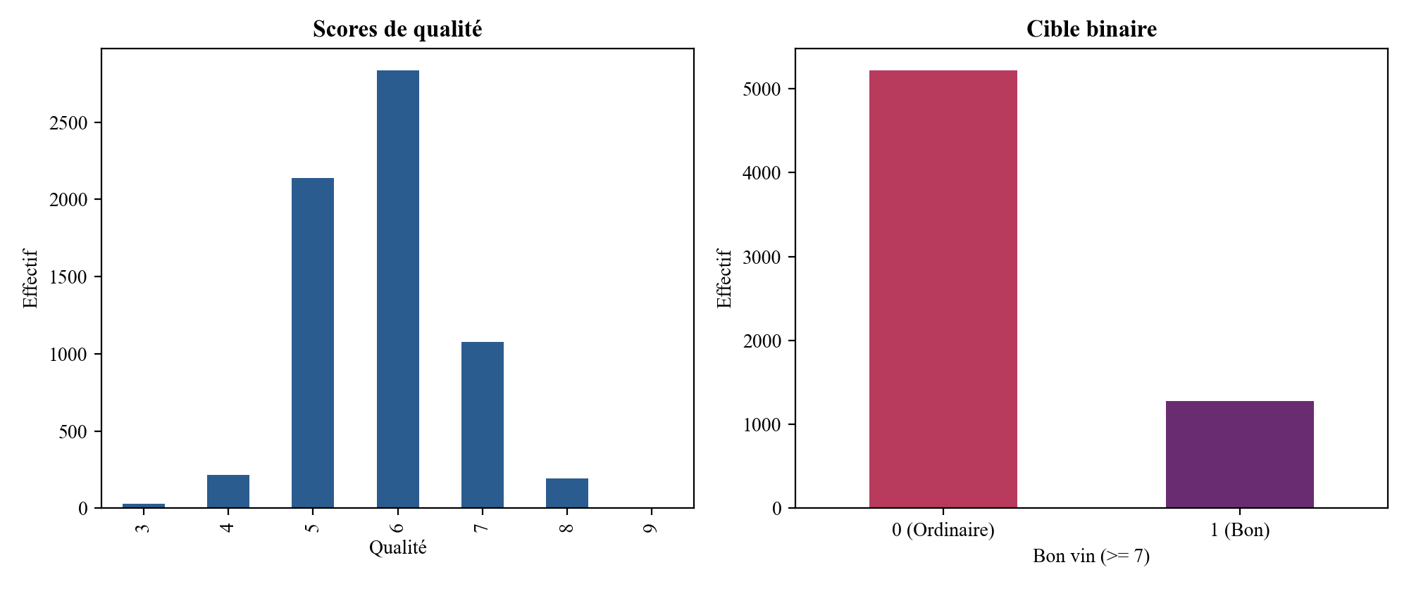
2. FORMULATION DE LA CIBLE & DÉSÉQUILIBRE
Déséquilibre des classes et le piège de l'Accuracy
Analyse de la Distribution
• Constat visuel : Un écart marqué apparaît nettement entre les distributions.
• Déséquilibre conséquent : Répartition asymétrique : 5 220 vins ordinaires (80.3%) contre 1 277 bons vins (19.7%).
• Le piège de l'Accuracy : Un modèle naïf prédisant 100% de vins ordinaires obtiendrait 80.3% d'exactitude sans identifier aucun bon vin.
• Conséquence méthodologique : L'évaluation doit strictement reposer sur le Rappel, la Précision et le F1-score.

Slide 4
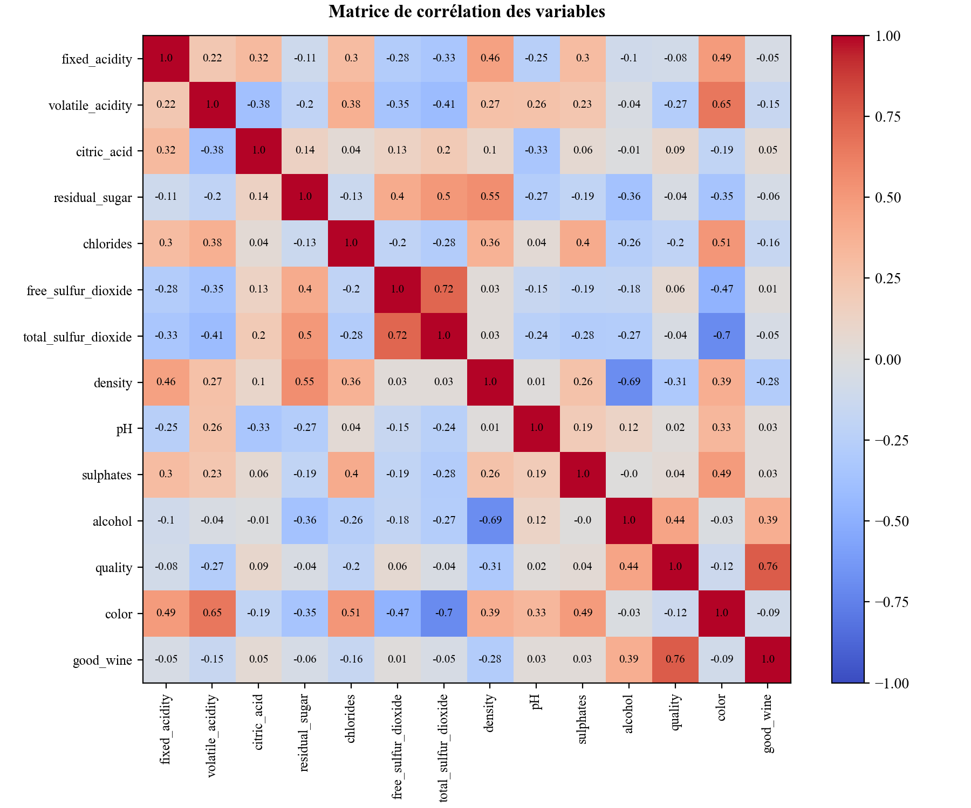
3. DÉPENDANCES & CORRÉLATIONS LINÉAIRES
L'alcool favorise la qualité ; la densité et l'acidité la dégradent
Interprétation des Corrélations
• Rôle de l'alcool : Le degré d'alcool est le premier facteur favorable à la qualité (r = +0.39, corrélation positive maximale).
• Facteurs pénalisants : Une densité élevée (r = -0.27), une forte acidité volatile (r = -0.23) et des chlorures élevés réduisent la probabilité d'un bon vin.
• Anticorrélation logique : L'alcool et la densité présentent une forte corrélation négative (r = -0.69).

Slide 5
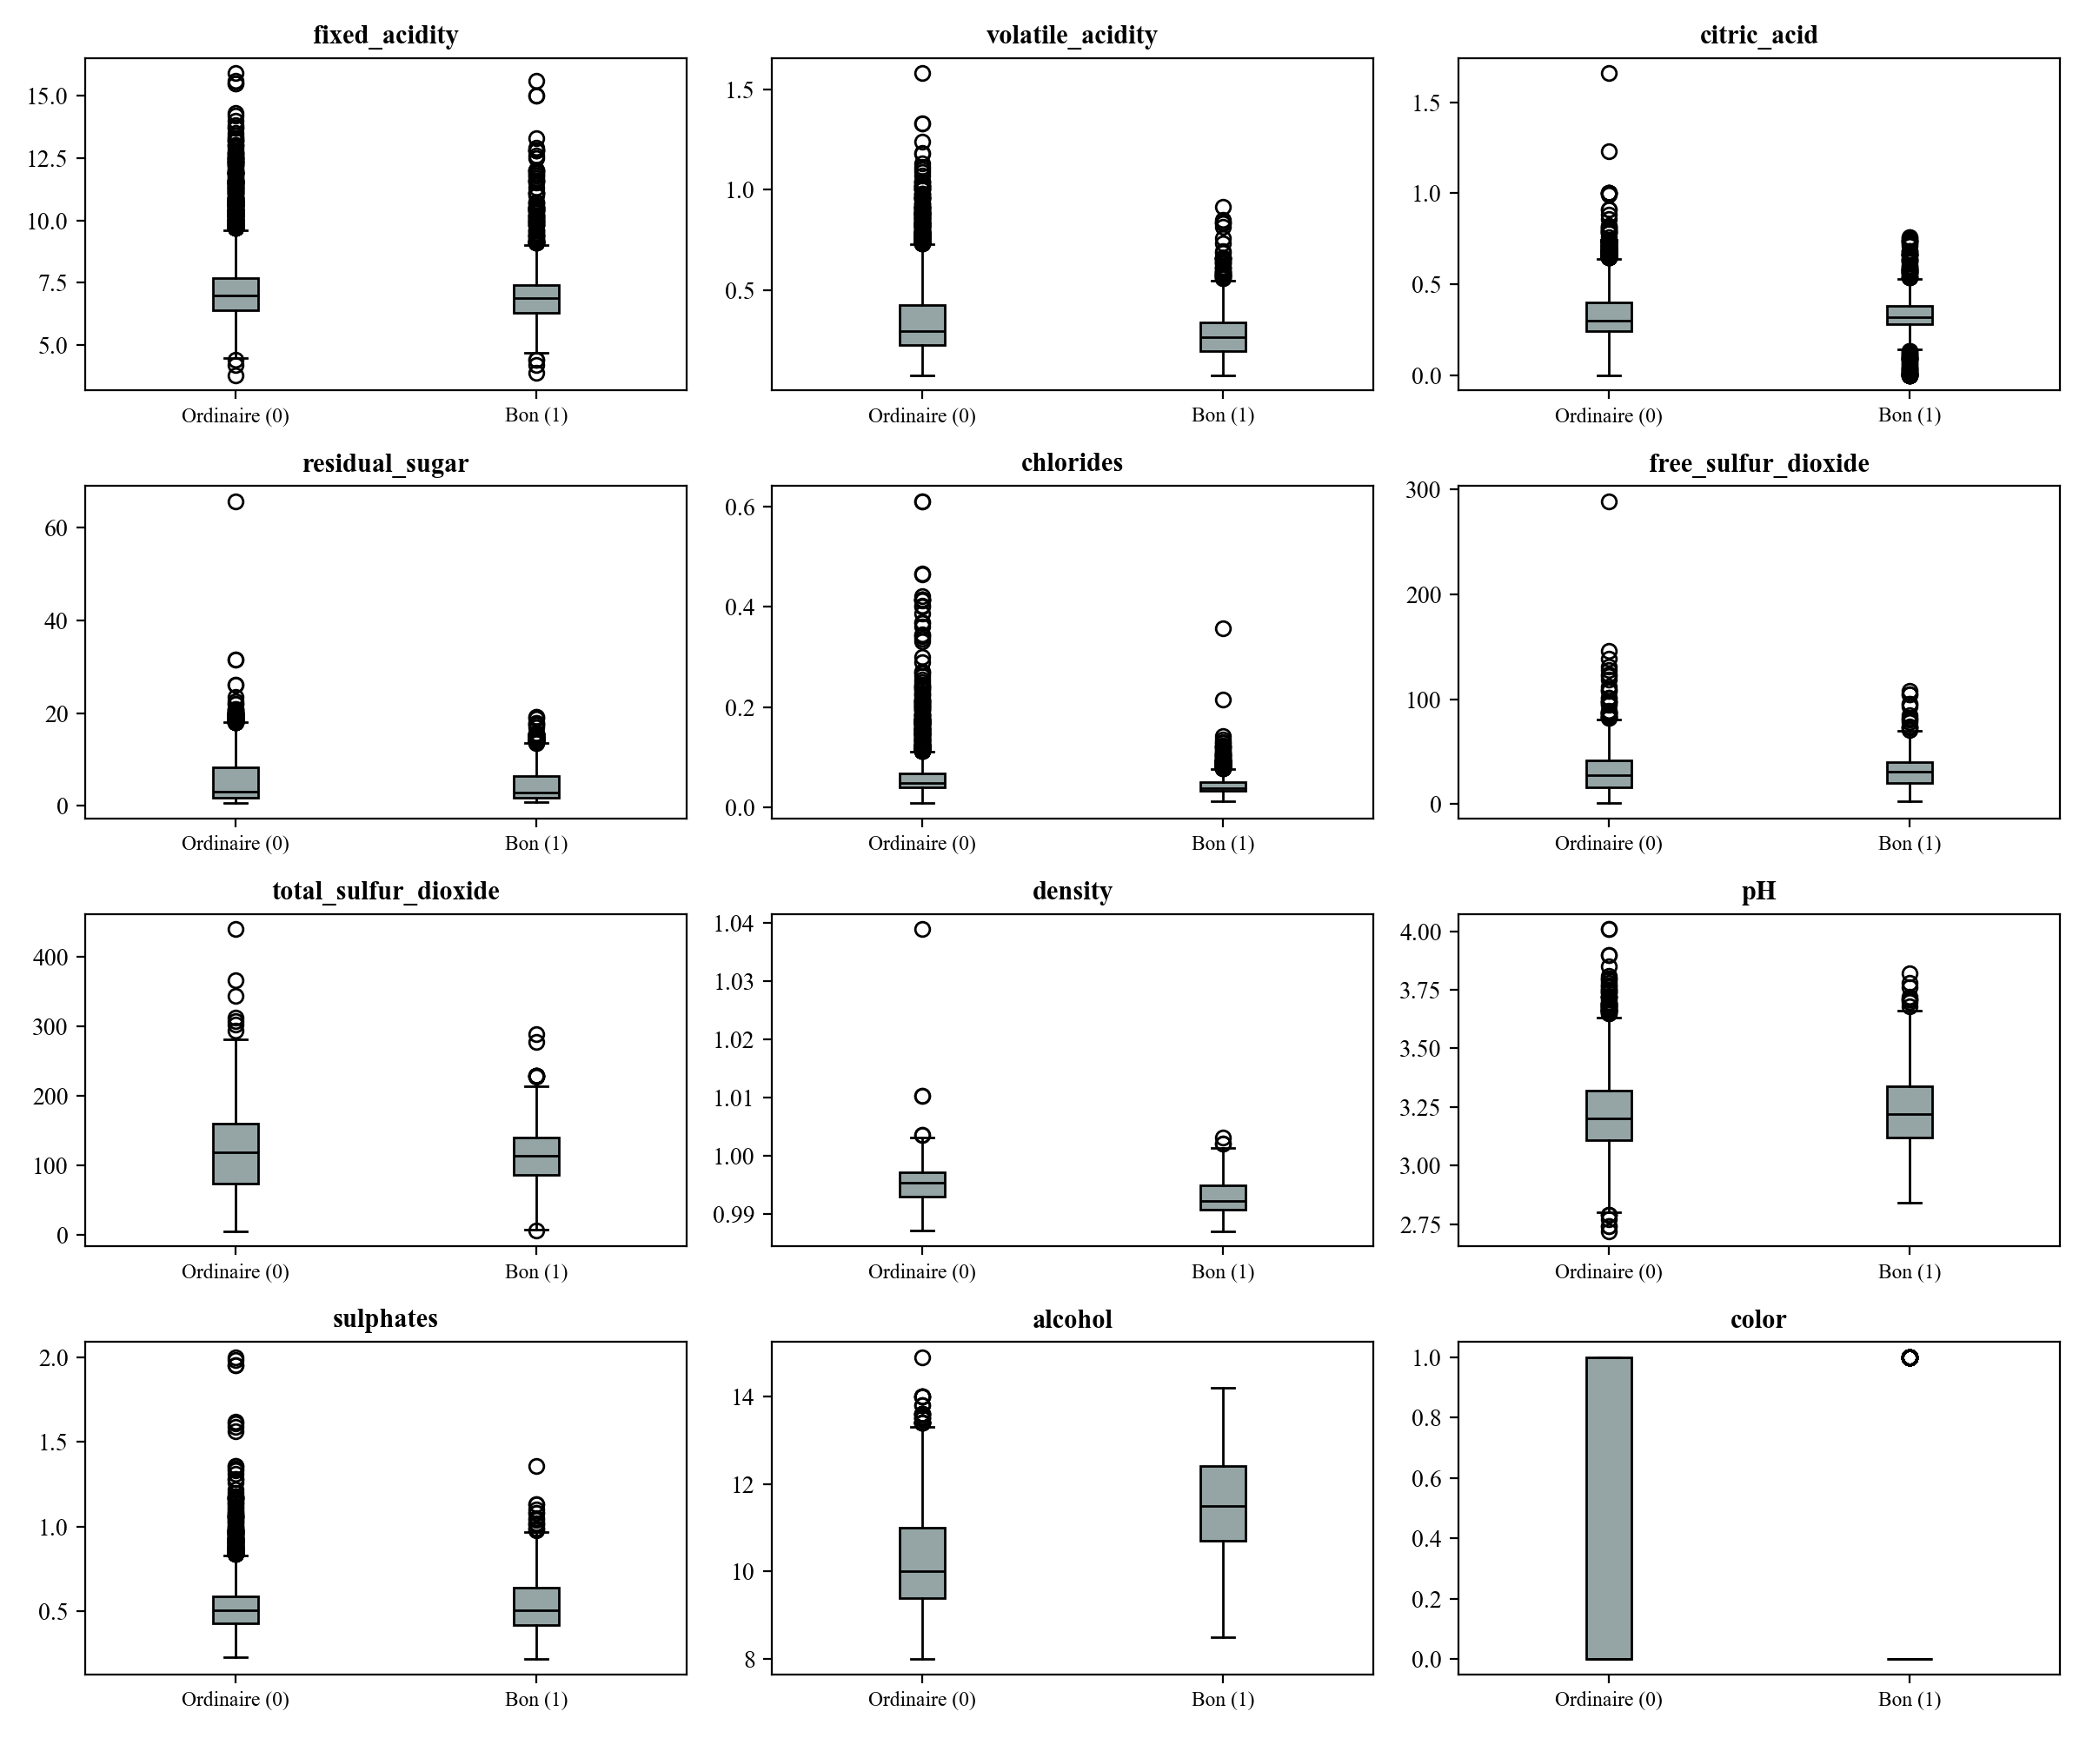
4. DISTRIBUTIONS DES CARACTÉRISTIQUES
Confirmation des profils physico-chimiques par les Boxplots
Validation des Distributions
• Validation pour l'alcool : Le taux médian d'alcool est nettement supérieur chez les bons vins comparativement aux vins ordinaires.
• Validation des pénalités : Inversement, pour les variables corrélées négativement (densité, acidité volatile, chlorures), les médianes sont plus faibles chez les bons vins.
• Séparabilité : Le chevauchement partiel des distributions implique qu'une frontière linéaire simple sera insuffisante, justifiant le recours à des modèles non-linéaires.

Slide 6
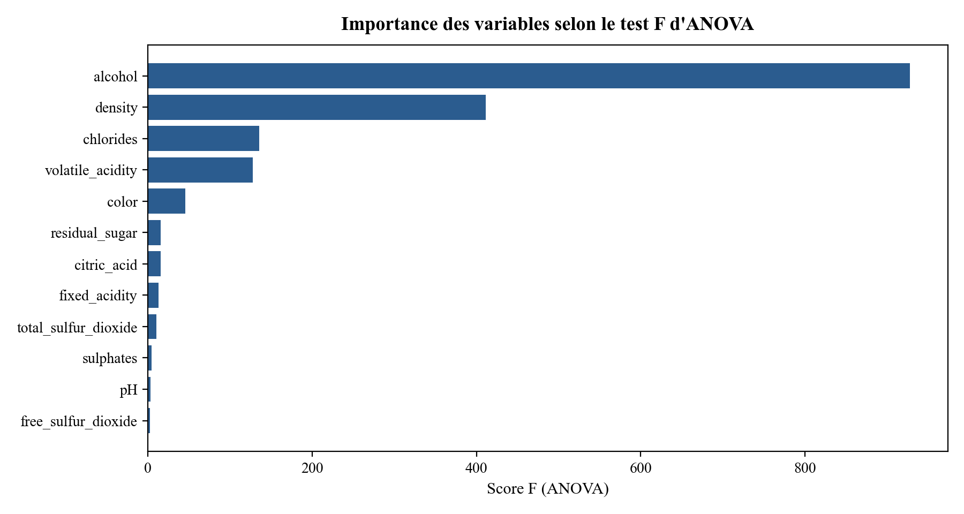
5. SÉLECTION UNIVARIÉE DES DESCRIPTEURS
Le test F d'ANOVA confirme la hiérarchie des variables
Hiérarchie Statistique des Variables
• Confirmation statistique : Le test ANOVA confirme rigoureusement les observations exploratoires : 4 variables dominent très largement le classement.
• Prépondérance de l'alcool : L'alcool enregistre le score F le plus élevé (F = 907.4), attestant d'un pouvoir séparateur maximal.
• Variables complémentaires : Densité (F = 373.1), Acidité volatile (F = 299.8) et Chlorures (F = 210.5).
• Synthèse : Ces résultats valident statistiquement la sélection des variables pour l'entraînement.

Slide 7
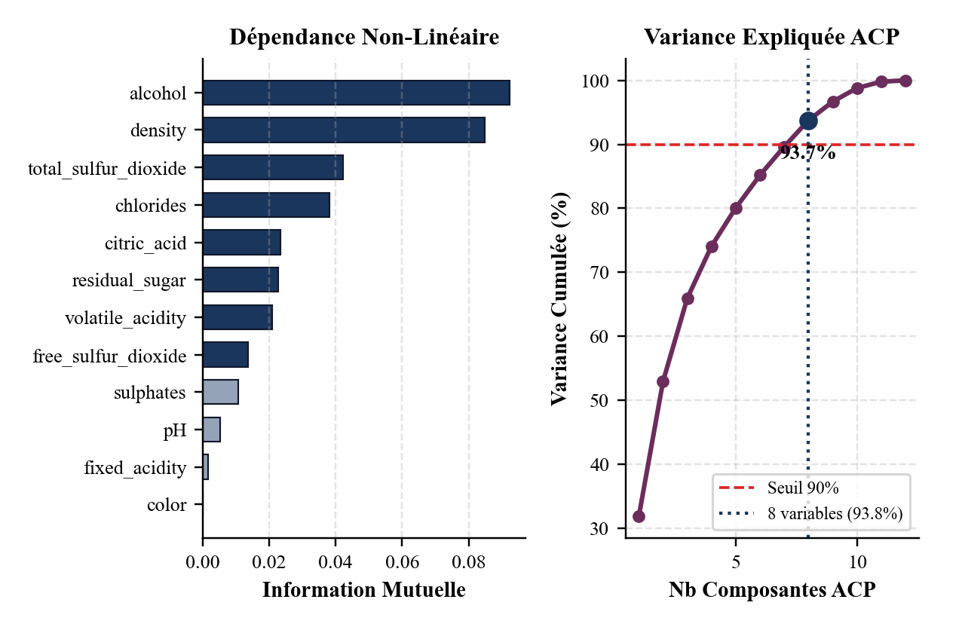
5BIS. SÉLECTION MULTIVARIÉE : ACP & INFORMATION MUTUELLE
Seuil ACP à 90% et Information Mutuelle : sélection des 8 descripteurs
Arbitrage & Justification des 8 Variables
• Seuil des 90% de l'ACP : Retenir 8 composantes permet d'atteindre 93.8% de variance cumulée sans diluer l'espace.
• Limite du linéaire : L'analyse linéaire (Pearson / ANOVA) oubliait des variables majeures ayant de fortes dépendances non-linéaires avec la qualité.
• Apport de l'Information Mutuelle : Révèle des signaux non-linéaires majeurs négligés par Pearson (soufre total, acide citrique, sucre résiduel).
• Les 8 variables retenues : Alcool, densité, soufre total, chlorures, acide citrique, sucre résiduel, acidité volatile, soufre libre.
• 4 variables écartées : pH, couleur, sulfates et acidité fixe apportent une information mutuelle quasi-nulle et du bruit.

Slide 8
6. COMPARAISON DES 5 MODÈLES INITIAUX
Bilan comparatif des 5 algorithmes avant optimisation (Pipeline 8 Variables)
Modèle ML | Accuracy | Précision | Rappel | F1-score | ROC-AUC
Régression Logistique | 0.818 | 0.598 | 0.238 | 0.341 | 0.790
k-NN (k=5) | 0.829 | 0.576 | 0.504 | 0.537 | 0.826
Arbre de Décision (Entropie) | 0.825 | 0.604 | 0.316 | 0.415 | 0.813
Naive Bayes | 0.752 | 0.414 | 0.629 | 0.499 | 0.755
SVM (RBF) | 0.823 | 0.659 | 0.211 | 0.320 | 0.799
Analyse Critique des Architectures
• Naive Bayes : Présente le rappel le plus fort de base (62.9%), mais il a une précision catastrophique (41.4%). Cela s'explique par l'hypothèse d'indépendance conditionnelle entre les variables alcool, densité et sucre. Or nous avons vu que ce n'était pas le cas.
• Régression Logistique : Trop rigide. Avec une frontière de décision linéaire, elle rate la plupart des bons vins (Rappel de 23.8%).
• Arbre de Décision : Performance modérée (F1 ~0.415). Une assez bonne précision et accuracy, mais le rappel pèche (31.6%).

Slide 9
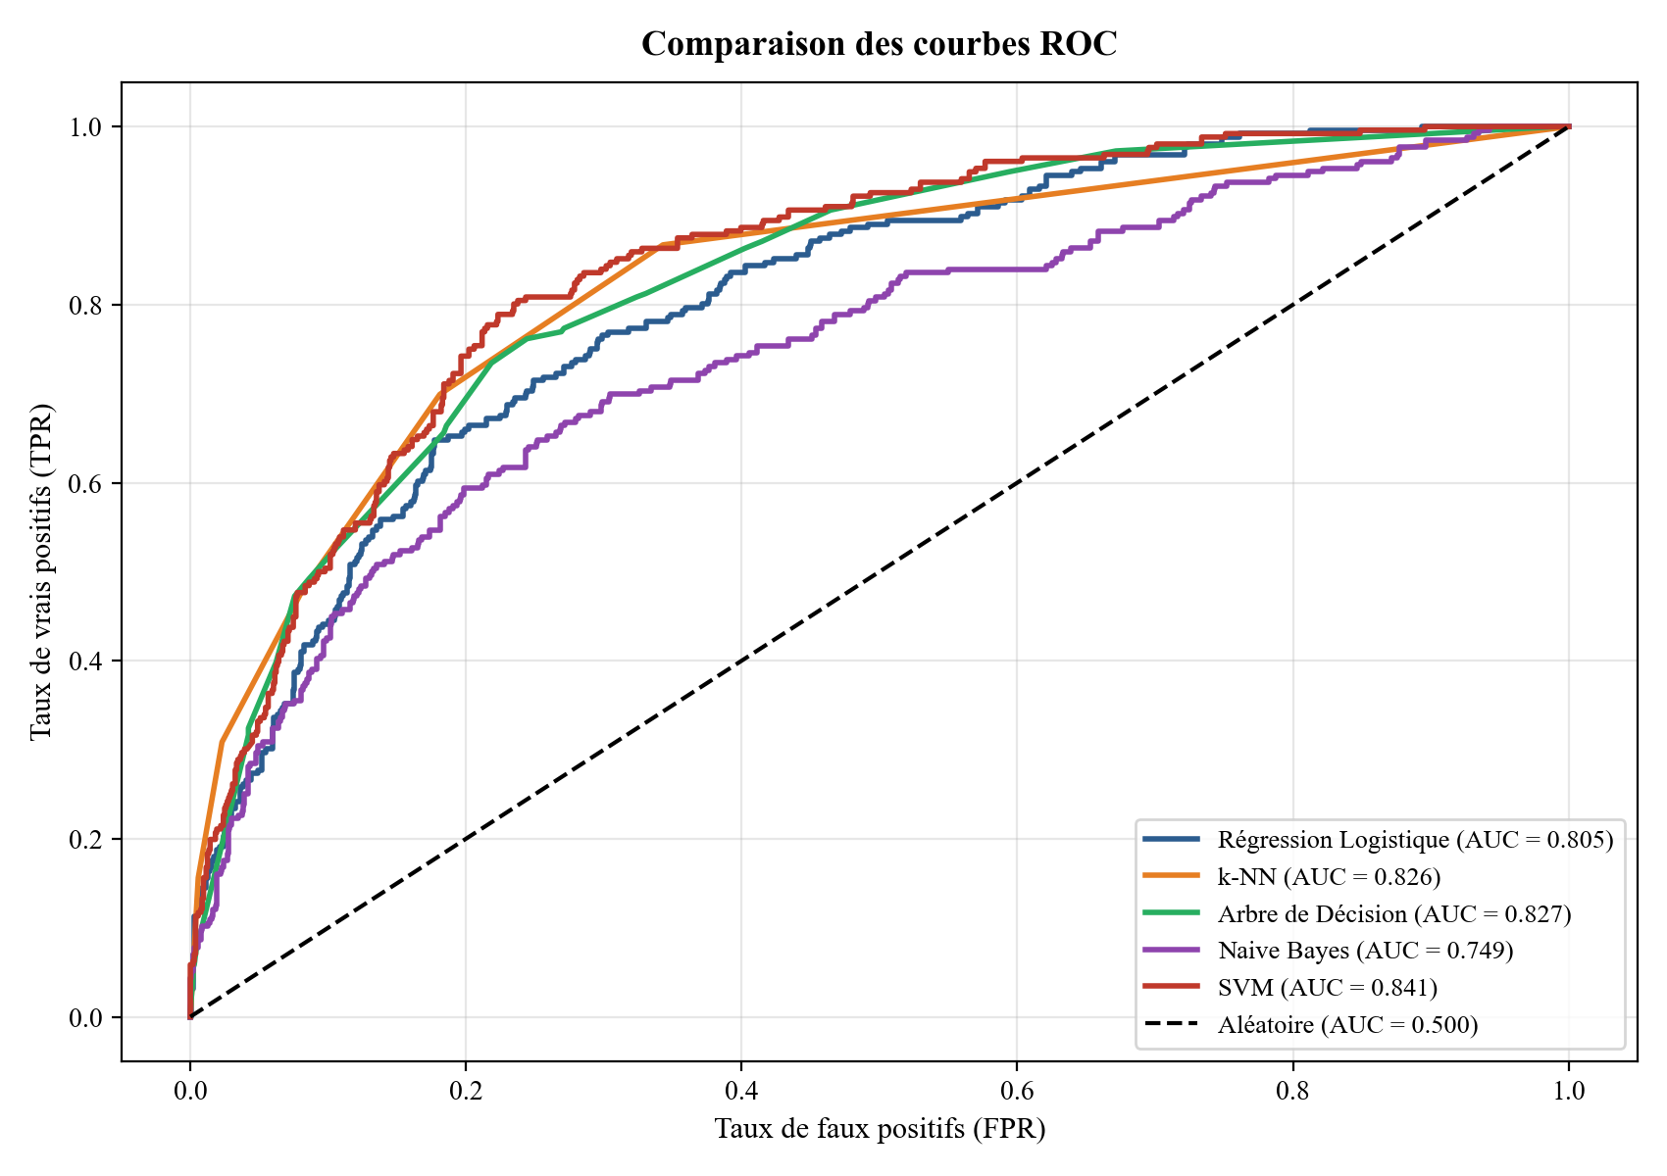
6BIS. COMPARAISON DES 5 MODÈLES INITIAUX
Analyse Critique des Architectures : Courbes ROC et sélection des finalistes
Analyse Critique des Architectures
• SVM : Excellente précision (65.9%) et le meilleur score AUC (0.832), mais le pire rappel, on se rapproche du schéma contre lequel on s'était mis en garde au début : un modèle qui prédit majoritairement des vins ordinaires. C'est pour ça que je le classerais 2ème modèle initial.
• k-NN : Meilleur modèle initial global avec une bonne polyvalence, en effet un F1-score de 0.537. Tout en ayant la meilleure accuracy (0.829) et un bon ROC-AUC (0.826).
• Décision : k-NN et SVM sont retenus pour l'optimisation des hyperparamètres afin de débloquer le rappel sur la classe minoritaire.

Slide 10
7. OPTIMISATION DES HYPERPARAMÈTRES & CHOIX FINAL
Après optimisation : k-NN surclasse le SVM sur chaque métrique
Modèle Optimisé | Accuracy | Précision | Rappel | F1-score | ROC-AUC
k-NN Optimisé (k=7, weights='distance') | 0.867 | 0.683 | 0.605 | 0.642 | 0.890
SVM Optimisé (C=10, gamma='auto') | 0.827 | 0.630 | 0.293 | 0.400 | 0.820
Conclusion & Sélection du Modèle
• En conclusion : Après optimisation, le k-NN surclasse nettement le SVM sur l'ensemble des métriques d'évaluation.
• Impact de la distance : La pondération par l'inverse de la distance affine la frontière de décision en accordant plus de poids aux voisins immédiats.
• Compromis Biais / Variance : k=7 contrôle la variance en lissant le bruit local, tandis que le vote pondéré réduit le biais de classification.
• Bilan final : 972 vins ordinaires bien classés, 155 bons vins détectés pour 72 faux positifs. Pipeline sérialisé avec joblib.

